Slide 1
Автоматизация
звука «С»
в словах
Орехи для белочки

Slide 2
Цель: автоматизировать звук «С» в словах,
развивать логическое мышление.
Инструкция: найди орешки для белочки, они спрятаны под лишней картинкой. Щелкай по кружкам левой кнопкой мыши и называй картинки. Четко произноси звук «с»! Назови картинку, которая не подходит к другим и щелкни по ней.

Slide 3
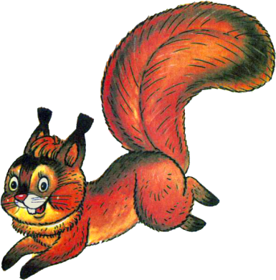
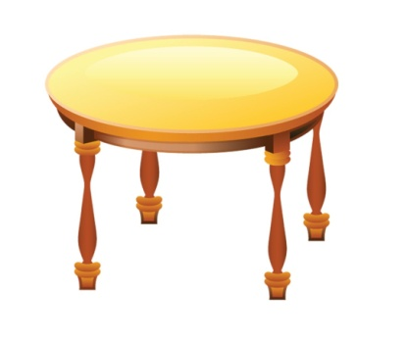

Slide 4
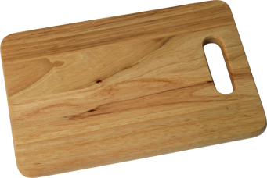
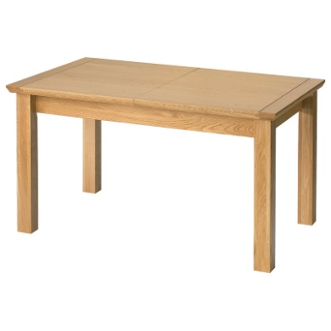
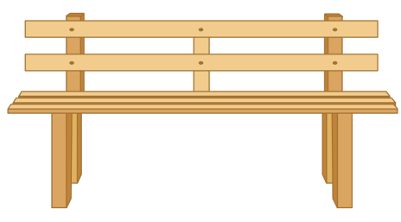

Slide 5
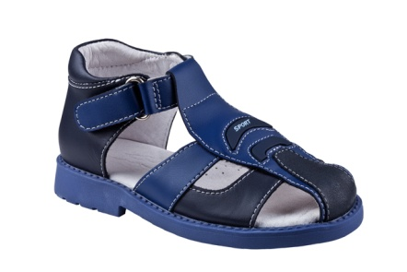
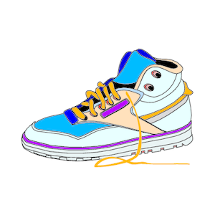

Slide 6
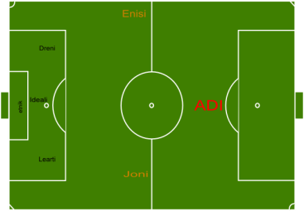
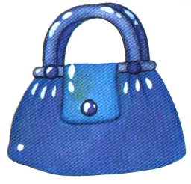
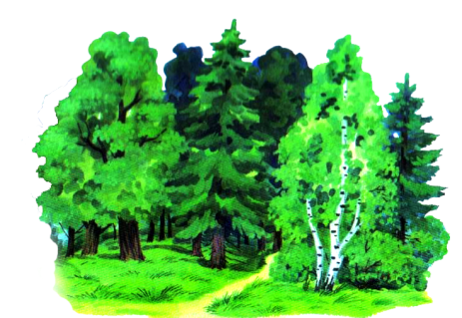

Slide 8
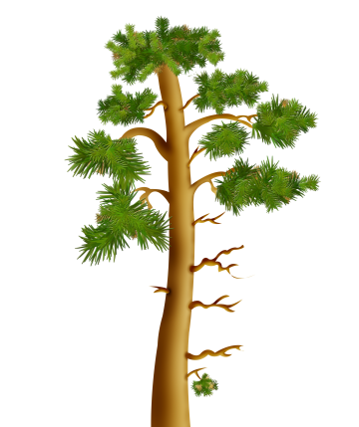
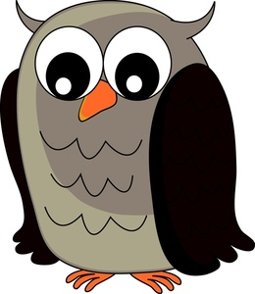

Slide 9
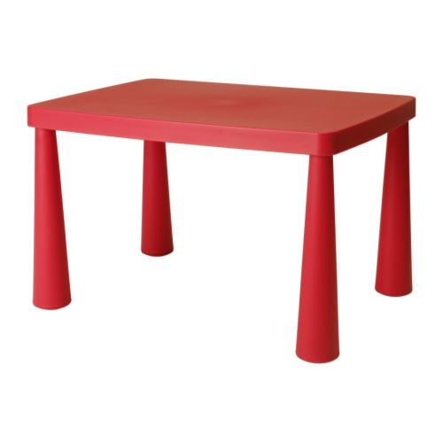
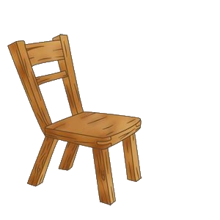

Slide 10
СПАСИБО!
Старайся правильно произносить звук «С».

